Slide 1
Абстрактный синтаксис
Метаязык описания структуры языков

Slide 2
Язык структуры
Назначение — определение структуры языка
Определяет концепты и интерфейсы концептов (их члены)

Slide 3
Концепт
Свойства узлы
Ссылки на узлы
Дочерние узлы
Свойства концепта
Ссылки концепта

Slide 4
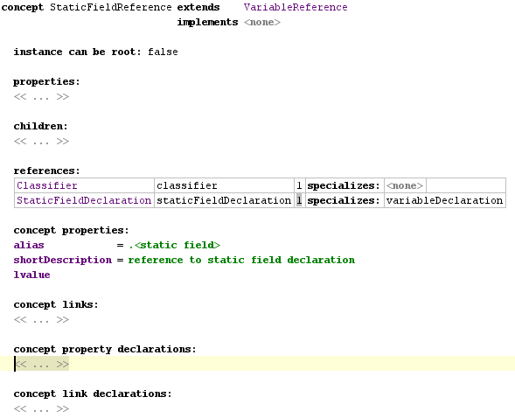
Концепт

Slide 5
Интерфейс концепта
Определяет отдельные особенности нескольких разных концептов
Пример — INamedConcept (все концепты, имеющие имя-идентификатор)

Slide 6
Наследование концептов
Наследуется от 1 концепта
Реализует 0 и более интерфейсов
Все члены родительских концептов и реализуемых интерфейсов наследуются

Slide 7
Примеры интерфейсов
IContainer — контейнер
IDeprecatable — отдельные узлы могут устаревать
INamedConcept — имеет имя-идентификатор

Slide 8

Члены концепта. Свойства
Примитивное значение
Могут быть следующих типов:
  Булевский
  Строковый
  Целочисленный
  Перечислимый

Slide 9
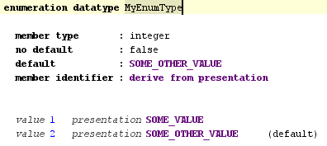
Перечислимые типы

Slide 10

Члены концепта. Ссылки
Ссылки на другие узлы
Имя ссылки
Тип узла, на который ведет ссылка
Мощность: 0..1, 1

Slide 11
«Умные» ссылки
Если концепт содержит ссылку с мощностью 1, он называется умной ссылкой
Упрощает автоподстановку

Slide 12

Члены концепта. Дочерние узлы
Определяет узлы, собранные в экземпляре концепта.
Роль («имя»)
Концепт дочернего узла
Мощность (сколько дочерних элементов может быть): 1, 0..1, 0..n, 1..n.

Slide 13
Члены концептов. Уточнение
При наследовании ссылки и дочерние узлы можно уточнять:
  Сужать возможный тип
  Изменять название

Slide 14
Члены концептов. Общие члены
Общие для всего концепта члены:
  Ссылки
  Свойства
Аналогичны статичным членам в ООП

Slide 15
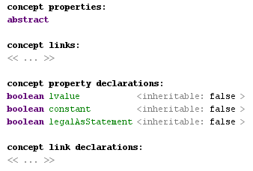
Члены концептов. Общие члены

Slide 16
Аннотации
Позволяют добавить дополнительный член к имеющемуся концепту, не изменяя его
Три вида:
  Узел
  Ссылка
  Свойство

Slide 17
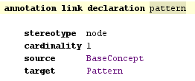
Аннотации

